Slide 1

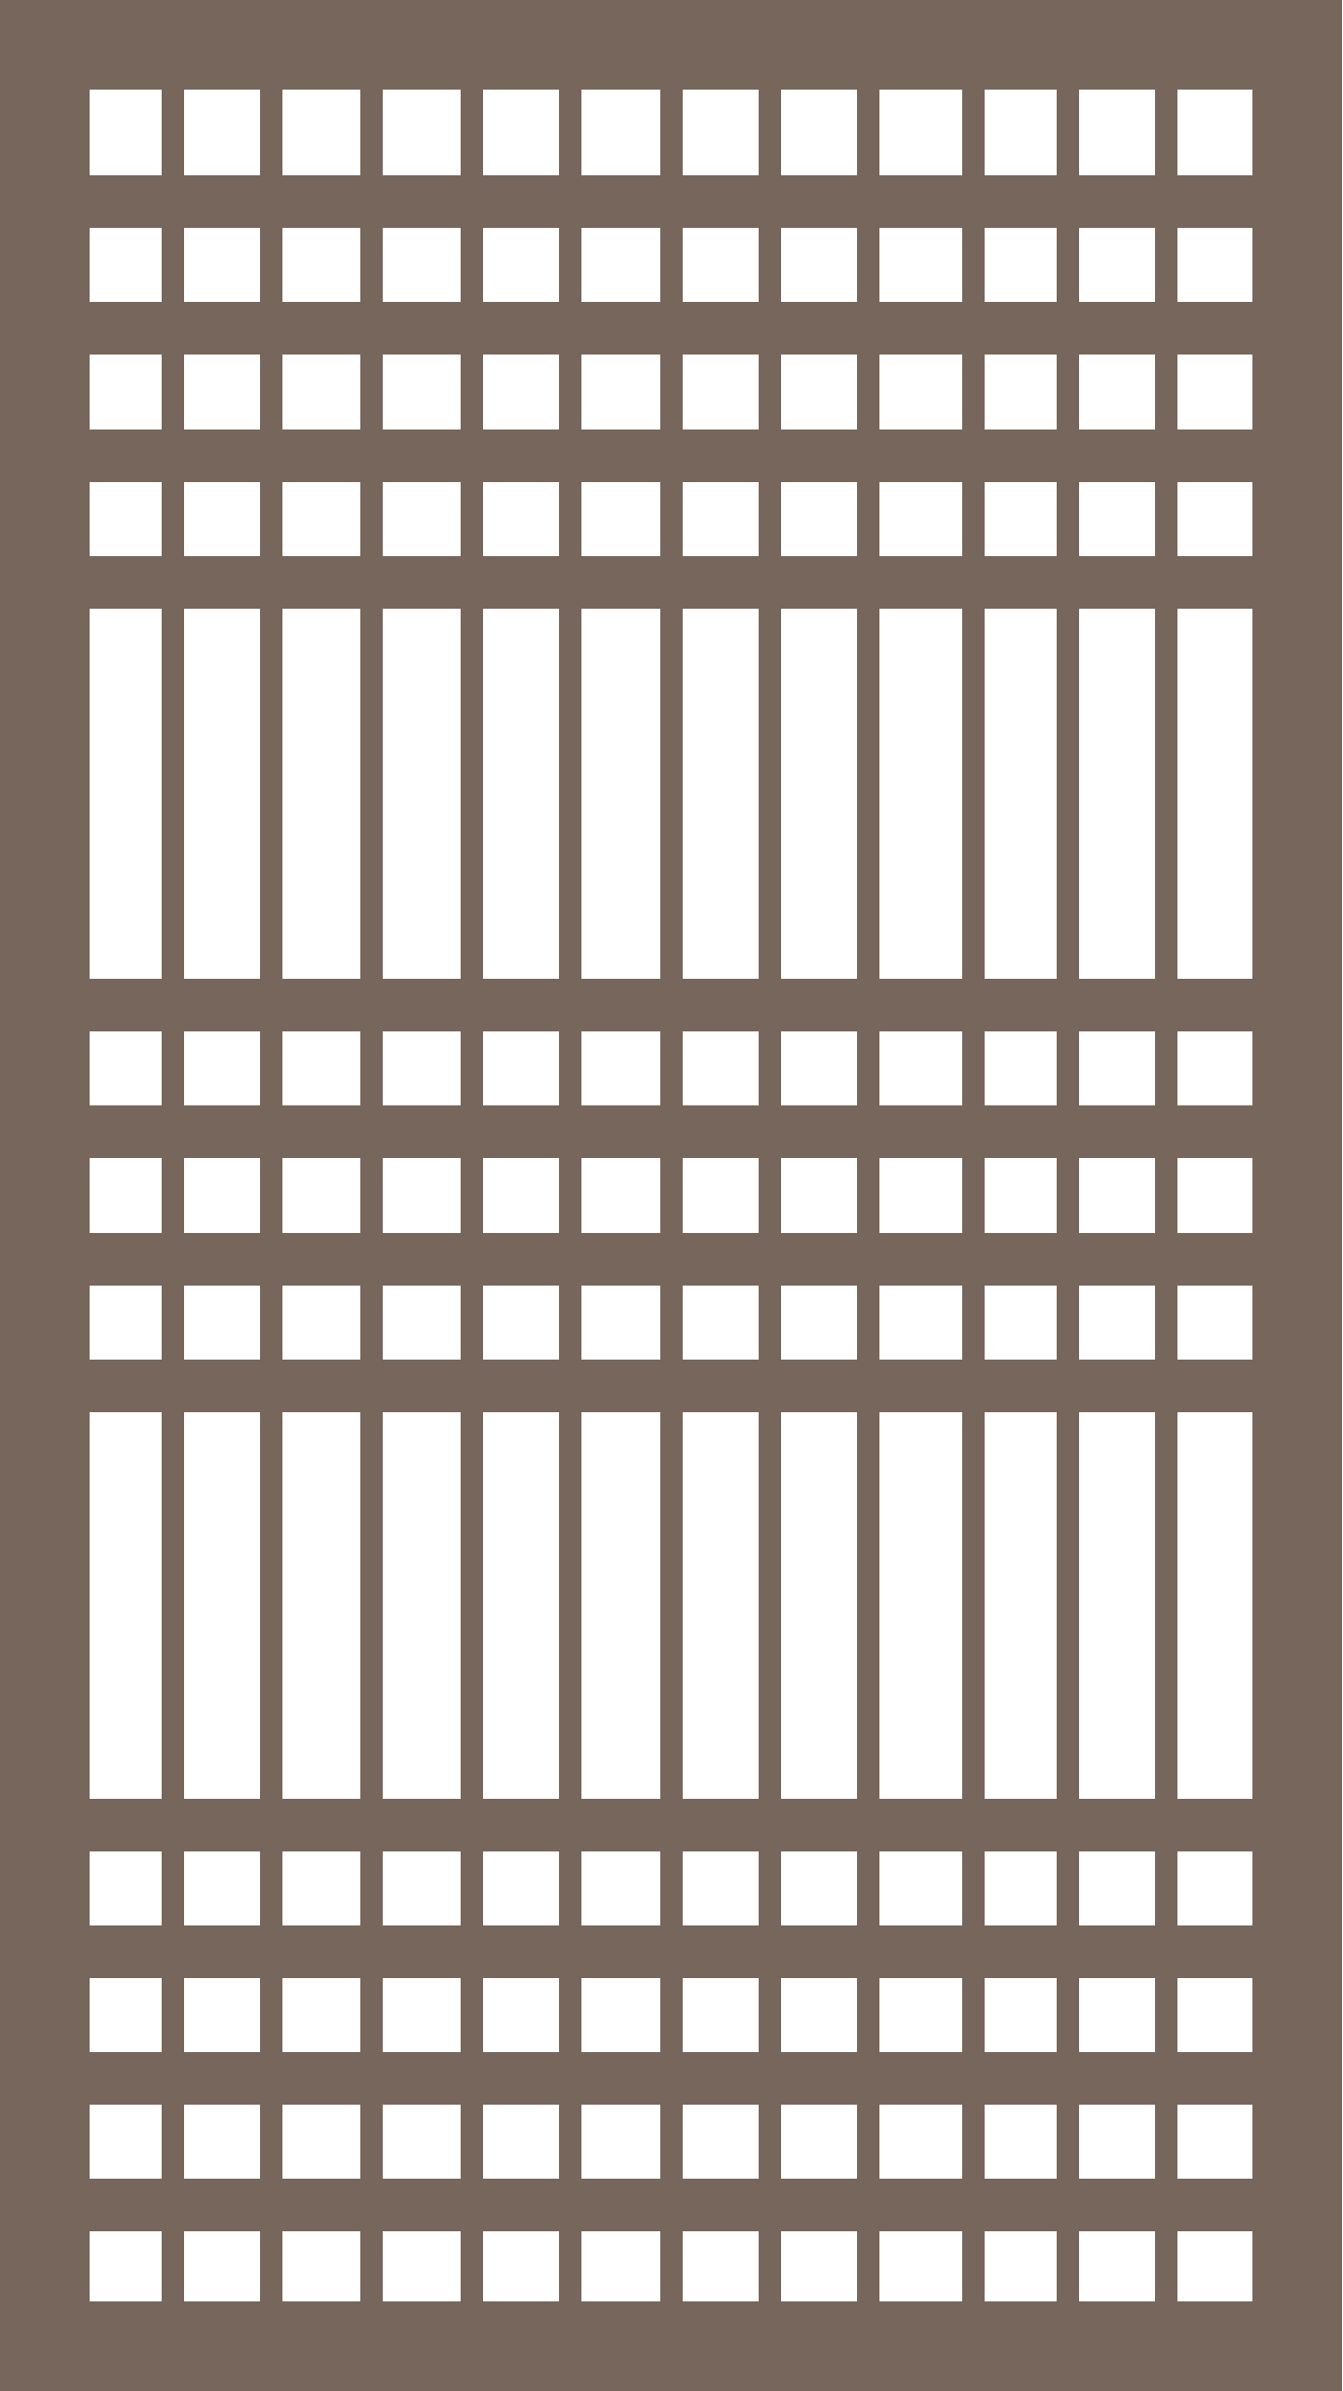






Slide 2

마음을 모아
불씨를 나누어 주어요

Slide 3

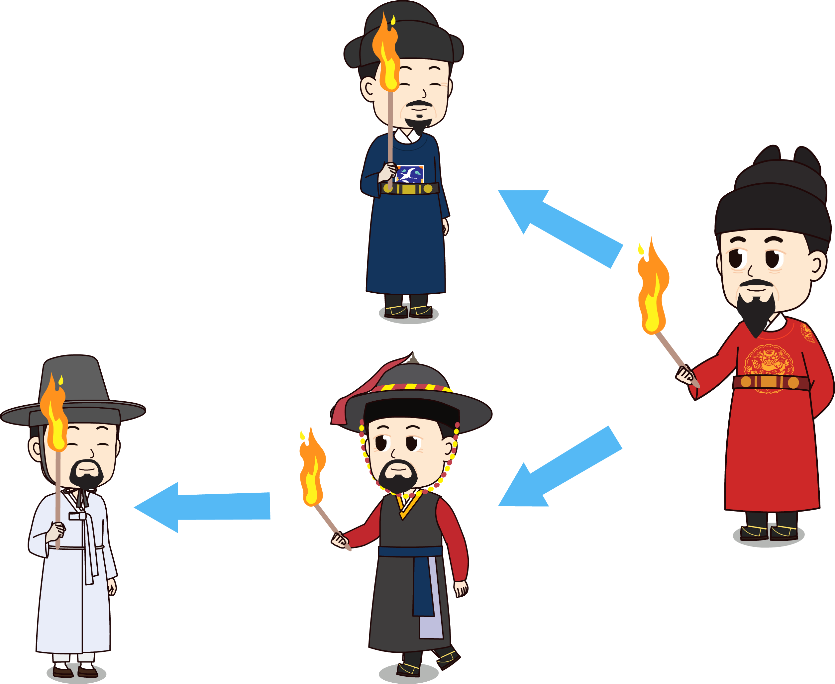
오래 된 불을 끄고 새로운 불을 만드는 ‘개화 의례’

Slide 4





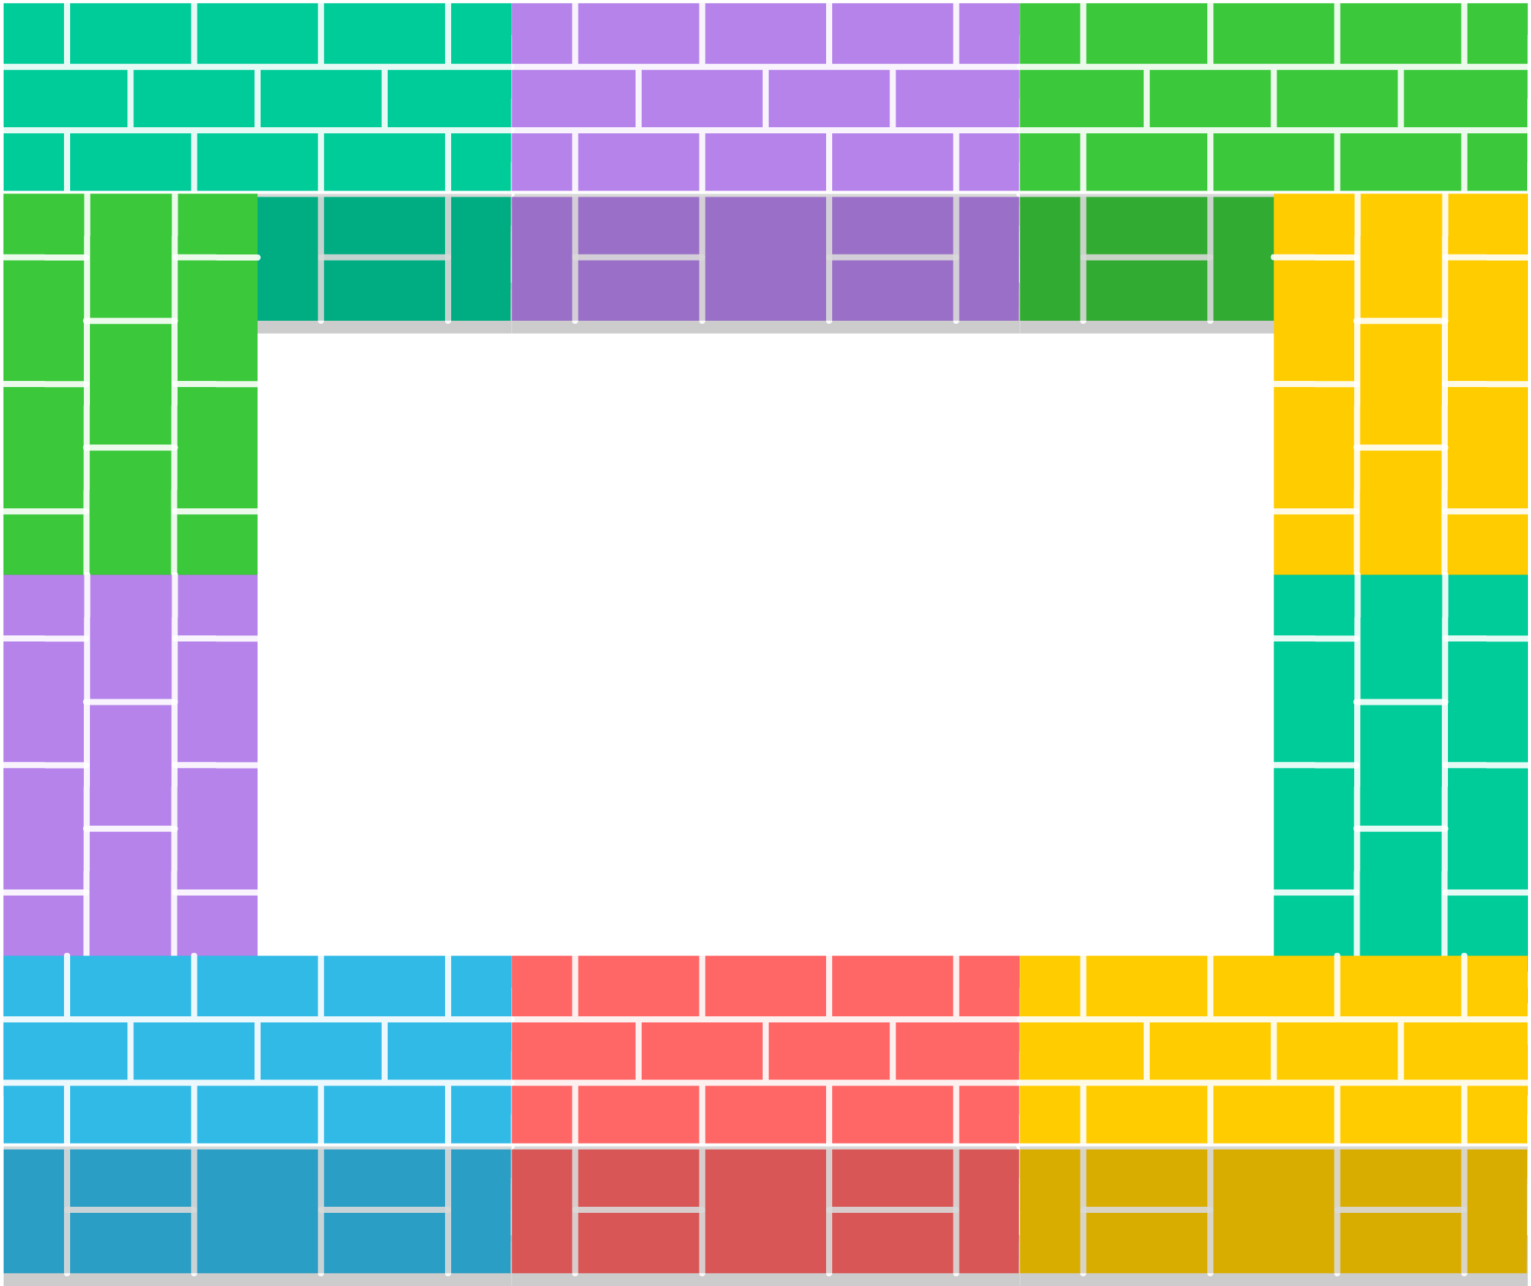

준비물
탁구공
두꺼운 종이
점수판
도착지점

Slide 5



불씨 스티커 자료
불씨 스티커 도안을 출력하여 탁구공에 붙여주세요.

Slide 6
준비
탁구공에 불씨 스티커를 붙인다.
두꺼운 종이를 3등분하여 종이 길을 접는다.
불씨 탁구공 도착지점을 만든다.

Slide 7
놀이방법
1. 두꺼운 종이로 만든 길을 들고 팀별로 줄을 맞춰 선다.
2. 출발지점에서 동시에 불씨 탁구공을 놓는다.
3. 친구와 협력하여 탁구공을 떨어뜨리지 않고 옮긴다.
4. 도착지점에 먼저 불씨 탁구공을 넣는 팀이 득점한다.

